Slide 1
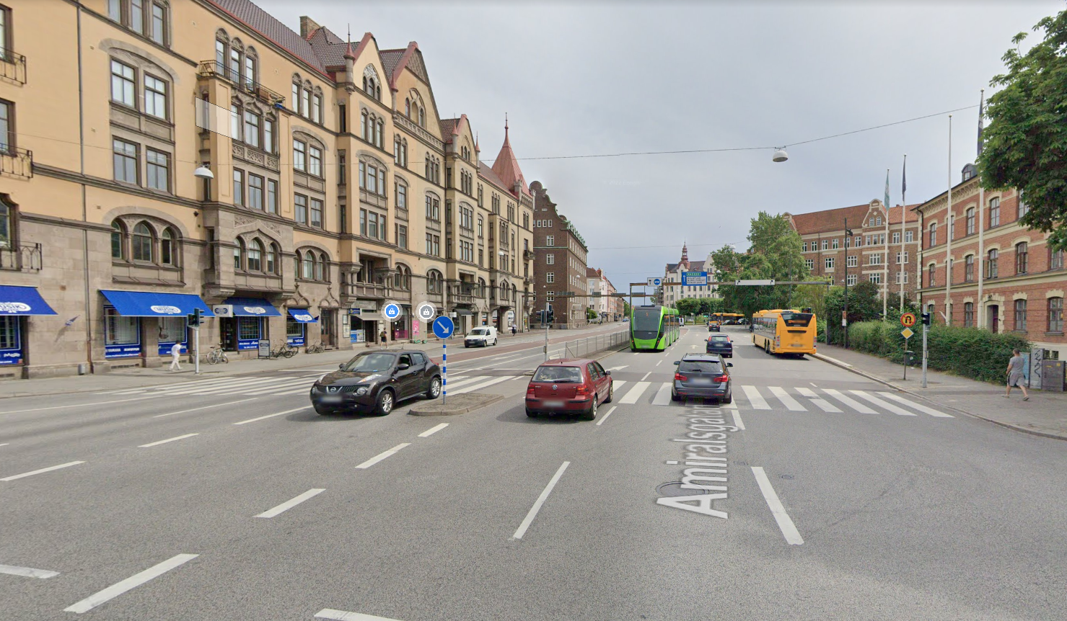

Färre konflikter?
Ny metod för kartläggning av trafikleders barriäreffekter
Job van Eldijk PhD
Planarkitekt Ramboll
Notes:
Bakgrund: Motorvägar och järnvägar ökar regional och urban tillgänglighet men minskar ofta tillgänglighet för gång och cykel på grund av de barriärer som de skapar. Dessa barriärer har en negativ påverkan på sociala kontakter och tillgång till vardagsservice. Barriärer gör även aktiva transportslag mindre attraktiva vilket minskar fysiskt aktivitet och ökar biltrafik vilket bidrar till mer utsläpp av luftföroreningar och buller.
Problem: Bedömning av barriäreffekter görs med generella beskrivningar vilket leder till att:
Effekterna underskattas eller utelämnas
Planeringsprocesser fördröjs p.g.a. långa förhandlingar
Åtgärder för att minska barriäreffekter är ineffektiva

Slide 2
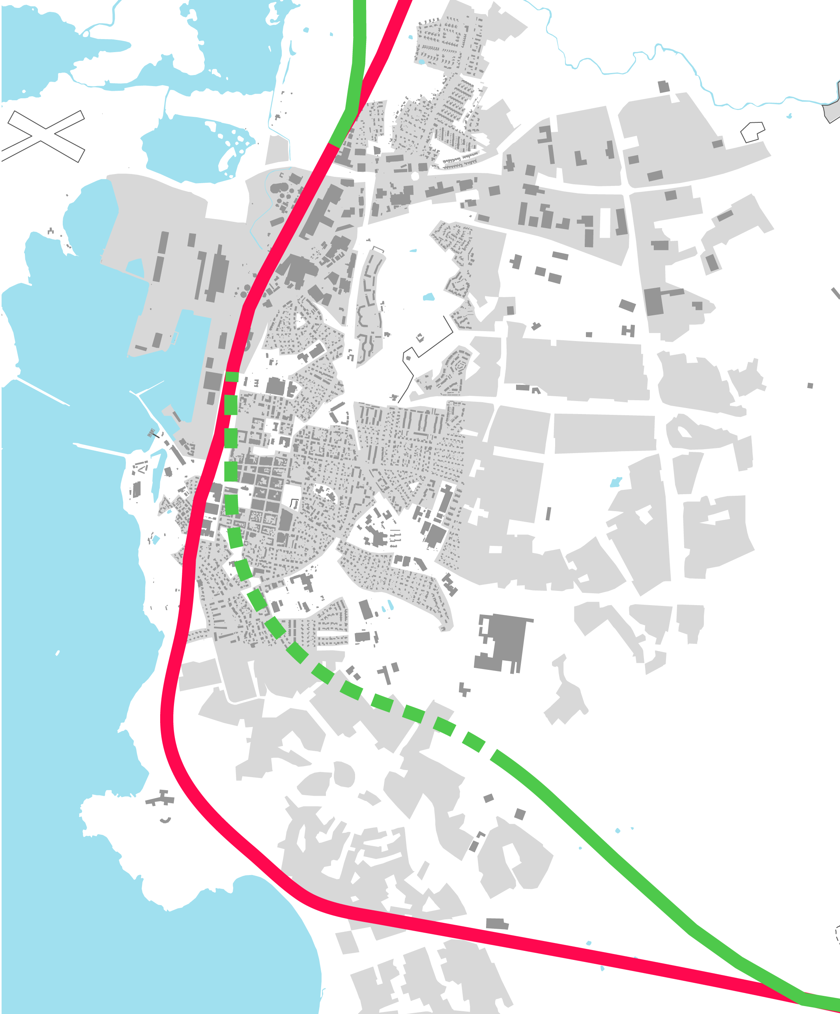
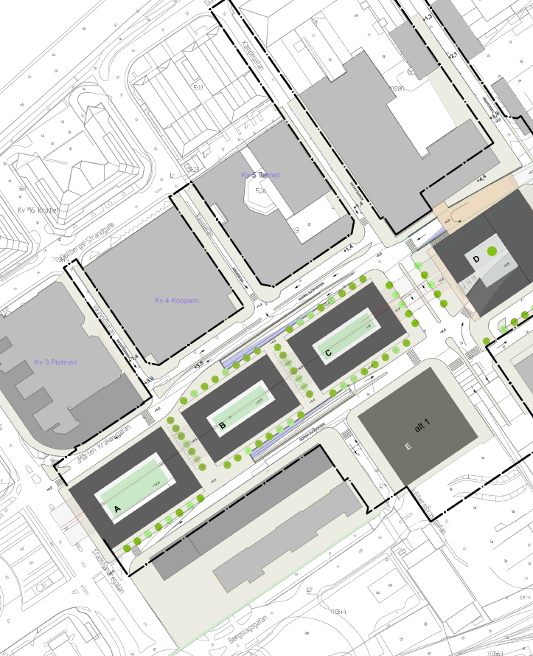
Problem
Bedömning av barriäreffekter baseras på allmänna beskrivningar och grova uppskattningar
Varberg
Göteborg
Alingsås
Notes:
Konsekvenser
Effekter riskerar undervärderas eller bortses helt
Förseningar på grund av långa förhandlingsprocesser i infrastrukturprojekt
Åtgärder kan vara ineffektiva > begränsningar i bedömningen av planering och utformning

Slide 3
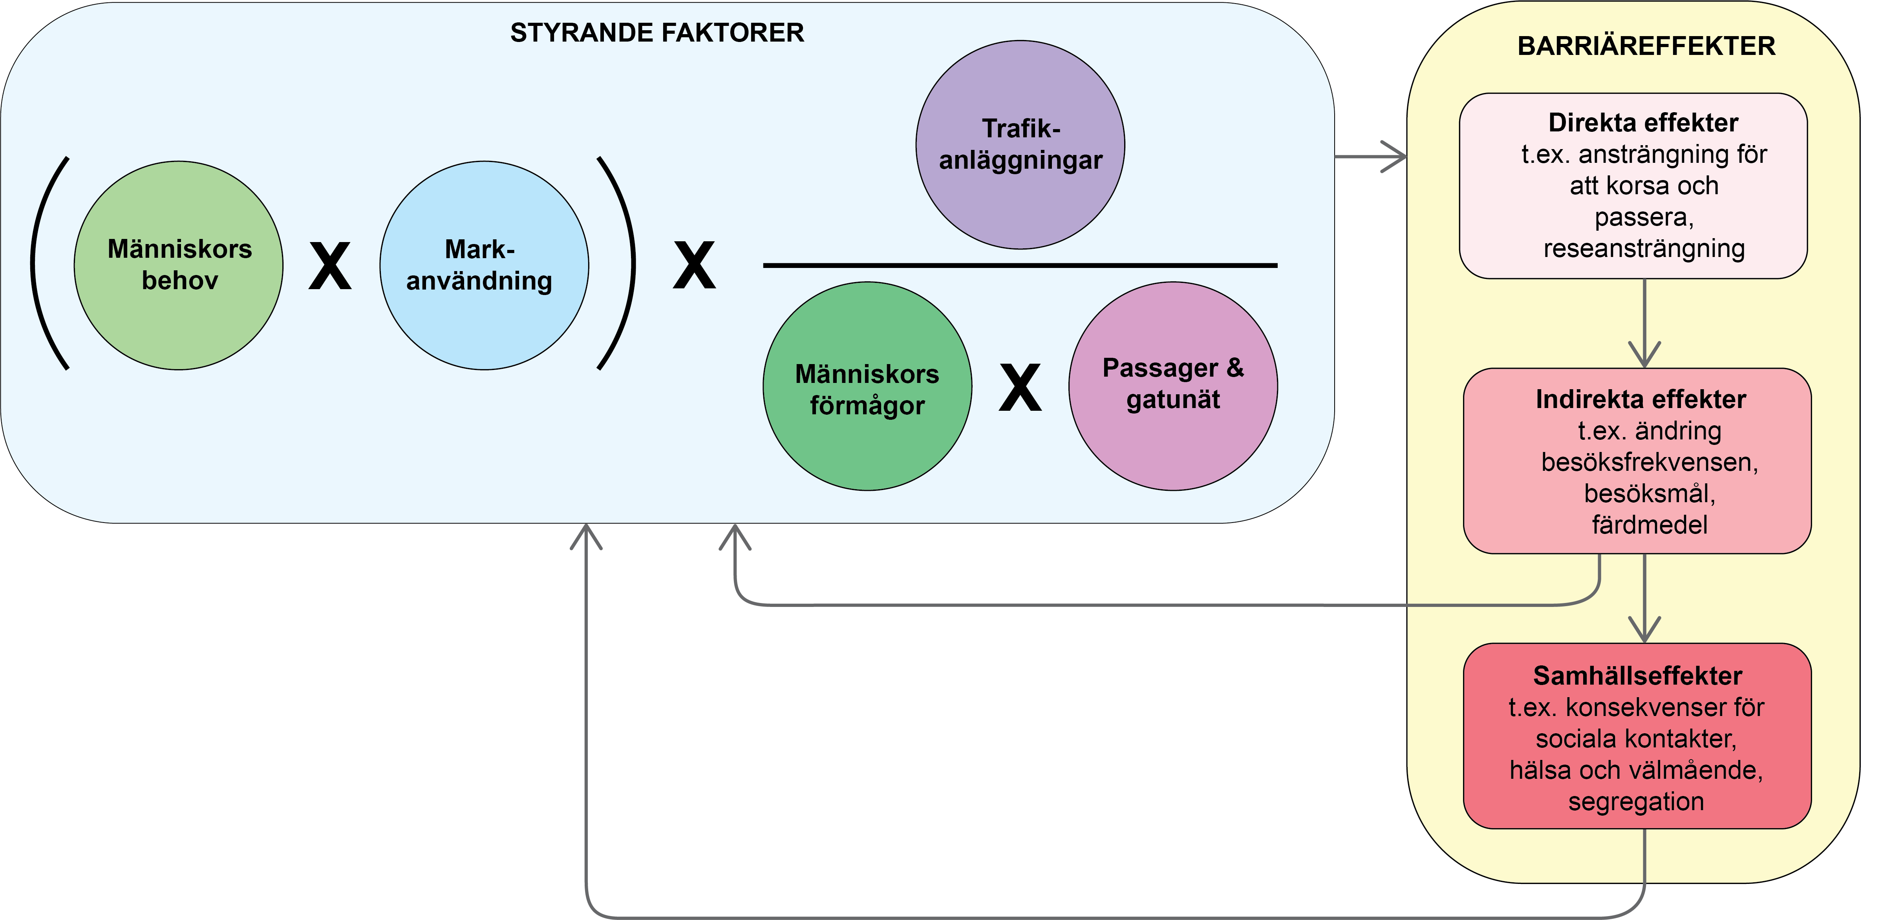
Modell

Slide 4
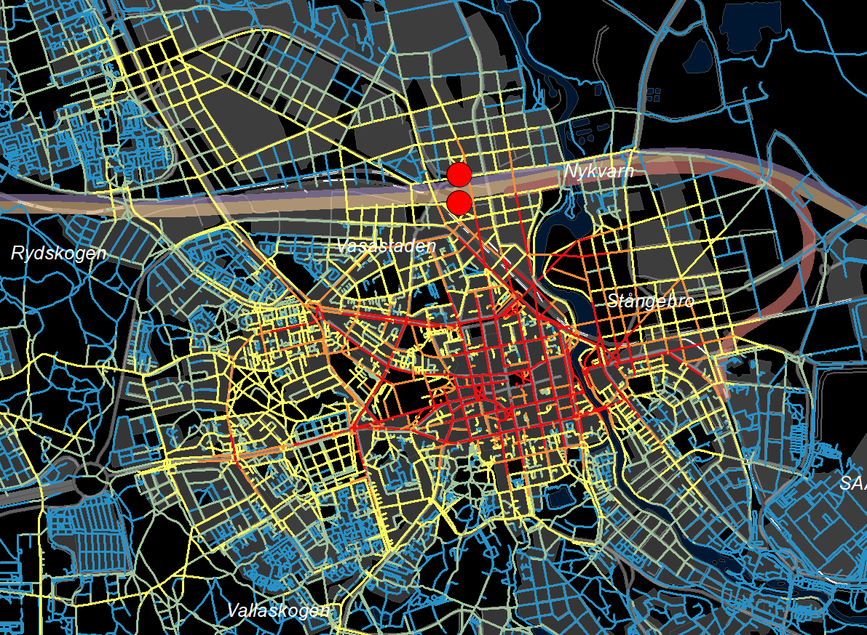
Stadsutveckling – Närhetsanalyser
Steninge
Notes:
Station ligger vid Sankt Larsgatan.

Slide 5
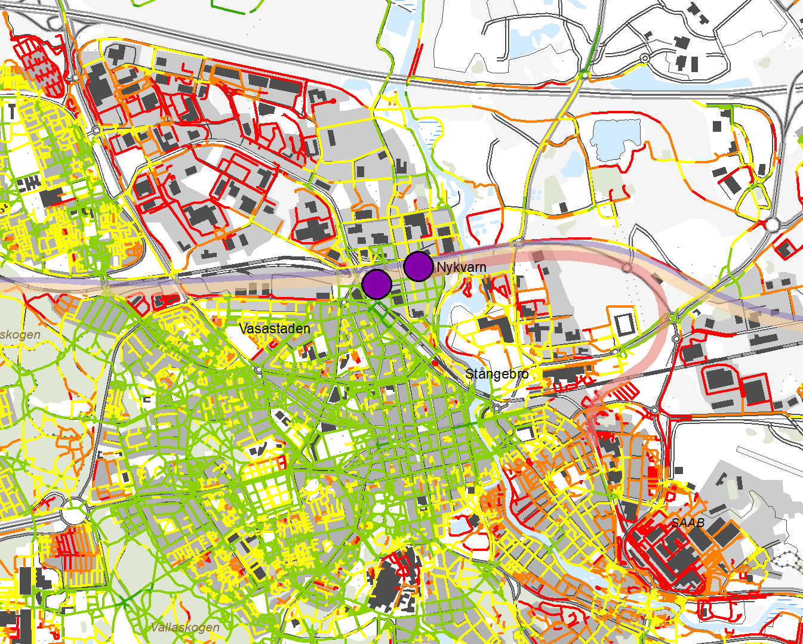
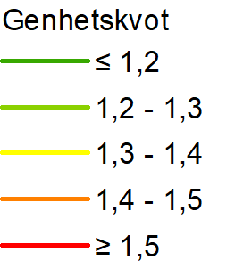
Trafikplanering – Genhetskvot
Steninge

Slide 6
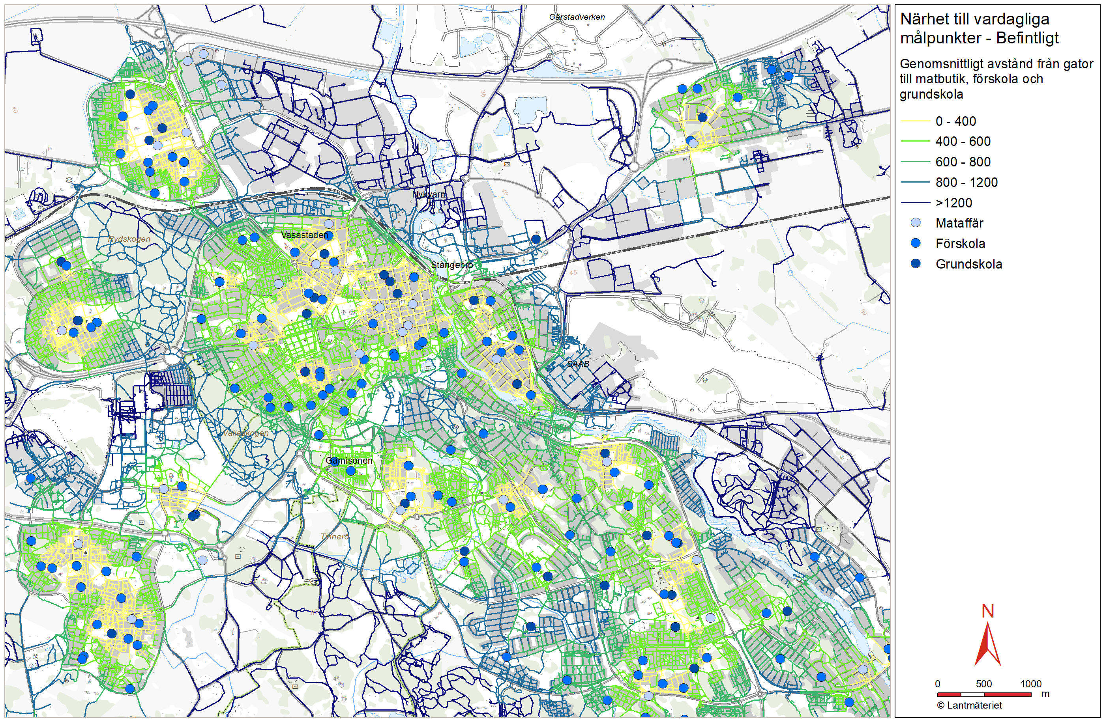
Social hållbarhet – Avstånd till vardagliga målpunkter

Slide 7
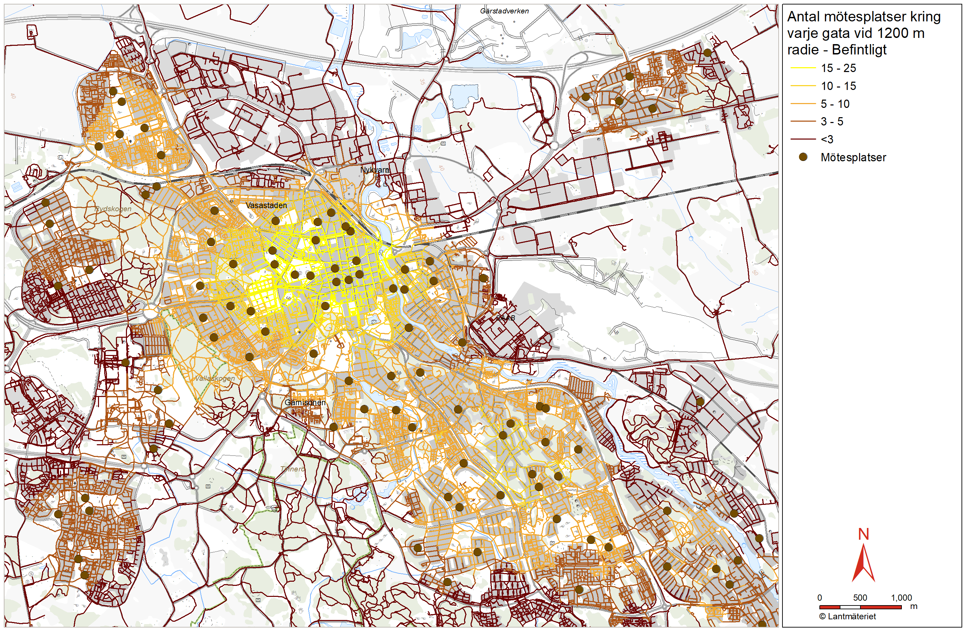
Social hållbarhet – Antal mötesplatser inom 1 200 m

Slide 8
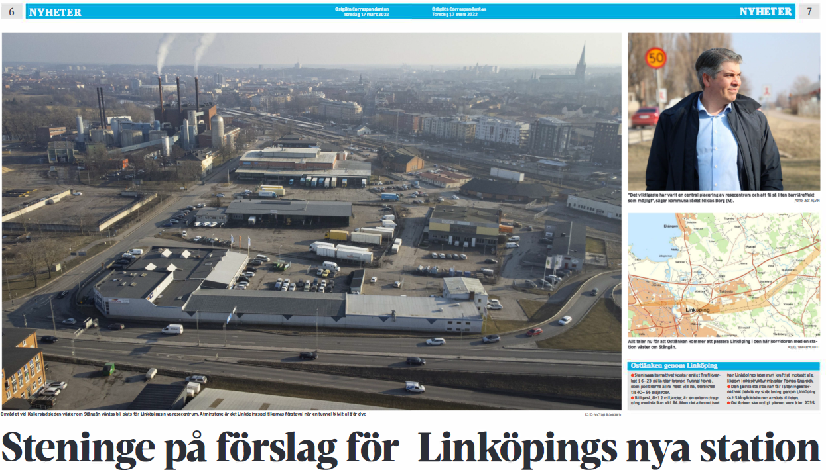
Konsensus om alternativ
”Det [ligger] faktiskt i förlängning av Sankt Larsgatan och det finns goda möjligheter att bygga ihop innerstaden med det nya resecentrumet.”
Kommunråd Niklas Borg om Steninge (Corren 17 mars, 2022)

Slide 9
Tack!
Job van Eldijk
+46 (0) 707723317
job.van.eldijk@ramboll.se

